Slide 1
Медико-біологічні методи реабілітації людини
факультет фізичного виховання
кафедра медико-біологічних основ
охорони життя та ЦЗ
спеціальність 014 Середня освіта ( за предметними спеціальностями)
освітня програма «Середня освіта (Фізична культура)»
рівень вищої освіти другий (магістерський)

Slide 2
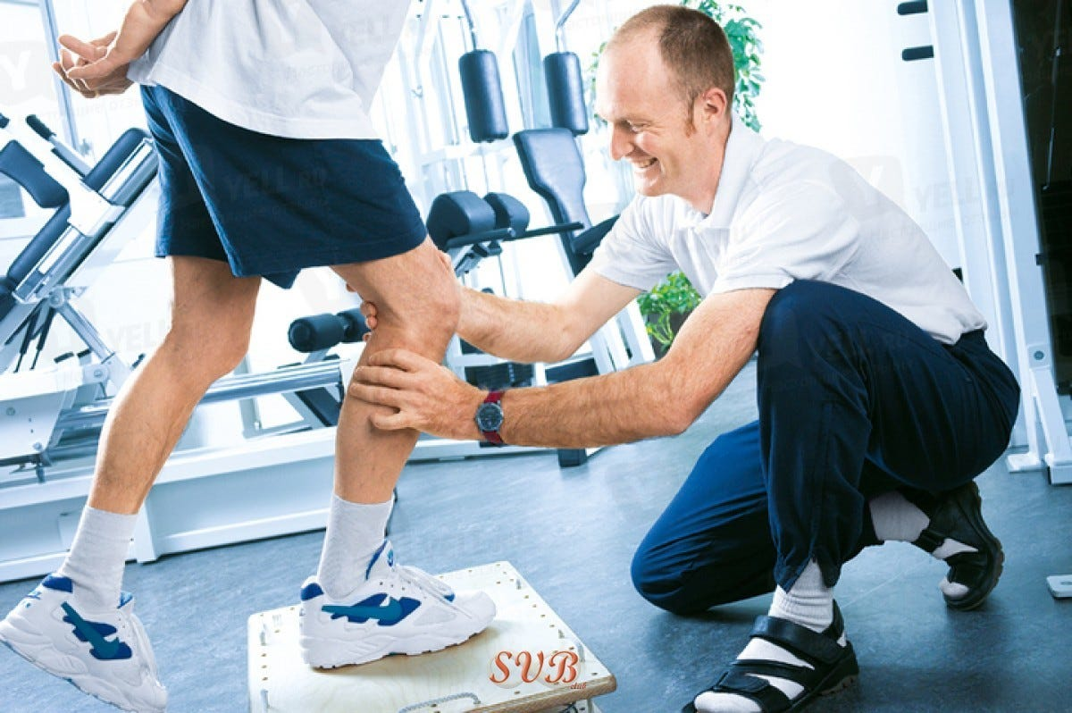
Макаренко Андрій Вікторович - кандидат педагогічних наук, доцент
профайл викладача: http://slavdpu.dn.ua/index.php/kafedra-medyko-biolohichnykh
-osnov-okhorony-zhyttia-ta-tsyvilnoho-zakhystu
e-mail викладача: makarenko.slavyansk@gmail.com
сторінка курсу в Moodle: 9090/moodle/course/view.php?id=298;
розклад консультацій: понеділок з 15.00 – 16.00 год.

Slide 3
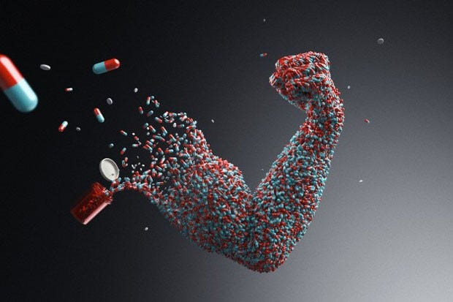
Анотація до дисципліни:
Дисципліна спрямована на ознайомлення
студентів з основними методами та технологіями
фізіотерапевтичної дії природних та преформованих
чинників на організм людини з метою формування у студентів теоретичних знань та отримання практичних навичок з застосуванням методик процедур у майбутньої професії.
Здобувачі оволодіють сучасними техніками та прийомами даних процедур, що буде сприяти ефективному та творчому підходу в практичній діяльності.

Slide 4
Мета вивчення дисципліни: оволодіти знаннями та навичками основних методів та технологій фізіотерапевтичних процедур, які основані на застосуванні природних та преформованих чинників оточуючого середовища, сучасними методиками та техніками їх виконання для підвищення адаптативних можливостей та стресостійкості організму людини.
Основні завдання: компетентності, які будуть сформовані у здобувачів за результатами вивчення:
загальні: закономірності і вікові особливості розвитку людини, вікові особливості розвитку соматичної та вегетативної нервової системи. нейрогуморальні механізми регуляції функцій, з врахуванням їх віку і дії чинників довкілля, особливості формування і розвитку скелета, механізми регуляції функцій в організмі, функції основних фізіологічних систем, основні показники та їх цифрові характеристики, що відображають межі адаптації, основні закономірності взаємодії організму та зовнішнього середовища;
спеціальні: здатність володіти знаннями про механізми розвитку патологічних процесів, які виникають при різних захворюваннях та патологіях в організмі людини та дію фізіотерапевтичних процедур при цих патологіях, про показання та протипоказання до фізіотерапевтичних процедур, володіти знаннями про основні їх прийоми та техніки на основі природних та преформованих чинників зовнішнього середовища в практичній діяльності майбутніх спеціалістів.
Очікувані результати навчання: студент повинен знати та розуміти основні правила при виконанні фізіотерапевтичних процедур , бути готовими володіти сучасними технологіями їх виконання при різних патологіях і захворюваннях для відновлювання працездатності, підвищення адаптативних можливостей організму та підвищення імунітету організму людини в умовах сьогодення.

Slide 5
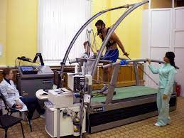
Інформаційний обсяг навчальної дисципліни:
Тема 1. Науково -обґрунтований спосіб життя як основа фізичного здоров'я.
Тема 2. Загальні поняття про реабілітацію. Стан здоров’я спортсменів.
Тема 3. Механізми впливу медико-біологічних засобів відновлення на організм
людини. Вплив водолікування на організм, його види та характеристика.
Тема 4. Методи впливу на організм людини лікувальних електричних струмів.
Тема 5. Світлолікування з застосуванням інфрачервоного та ультрафіолетового
опромінення. Механізм та особливості дії.
Тема 6. Основні види відновлювального застосування чинників електромагнітної
природи. Фізична характеристика електромагнітних полів.
Тема 7. Вплив грязе-, парафіно-, озокерито-, глинолікування та лікування піском на
організм людини, його види та характеристика.

